Slide 1
Разбор заданий темы «Регионы России»
(задание № 6)
Автор: Смирнова Лариса Владимировна, учитель географии
МОУ СОШ № 13 им. Р.А. Наумова г. Буя Костромской области

Slide 2
Потенциал российских регионов для развития туризма огромен. Каждый из них имеет рекреационный ресурсы, способные привлечь тысячи туристов из России и зарубежных стран. Определите субъект Российской Федерации по описанию его рекреационного потенциала: «В этой республике есть прекрасные возможности для развития различных видов туризма, ведь на государственном учёте находится свыше 4000 культурно-исторических и природных памятников и объектов. Большая часть её территории – холмистая равнина с ярко выраженными следами деятельности ледника. Волнистая каменная твердь земной поверхности и ныне сохраняет следы древних гор. Республику образно называют «твердокаменной озёрно-лесной», подчеркивая ведущие элементы ландшафта, неповторимые сочетания, созданные пространствами причудливых очертаний множества озер и разделяющих их каменисто-сглаженных междуречий, покрытых зеленью тайги. Здесь более 60000 озёр и 27000 рек. Самые крупные озёра – Ладожское и Онежское. В северной части Ладожского озера расположен Валаамский архипелаг. В 1999 г. территория получила статус природного парка».
Найдите в тексте «ключи»
Карелия
Сопоставьте физическую и политико-административную карту
правильный ответ

Slide 3
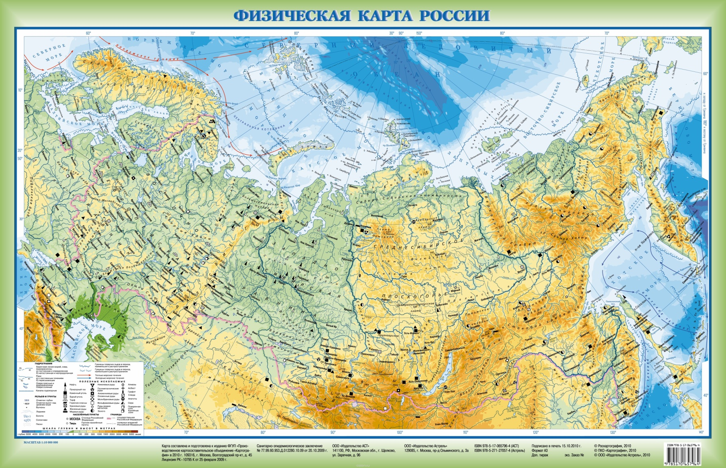
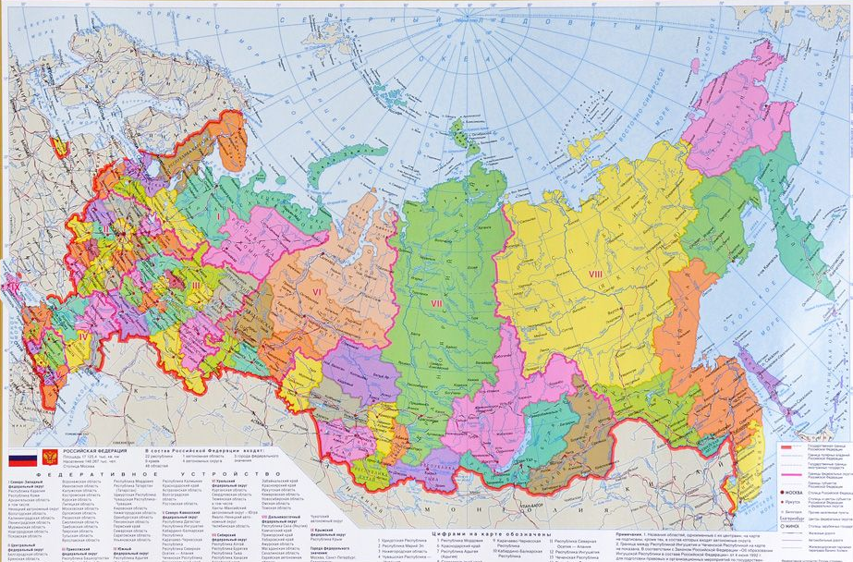
Определите субъект РФ (республика по условиям задачи)

